Slide 1




TRƯỜNG TIỂU HỌC ÁI MỘ A
Bài giảng điện tử Toán lớp 3
Tên bài:Các số trong phạm vi 1 000 (tiết 1)

Slide 4


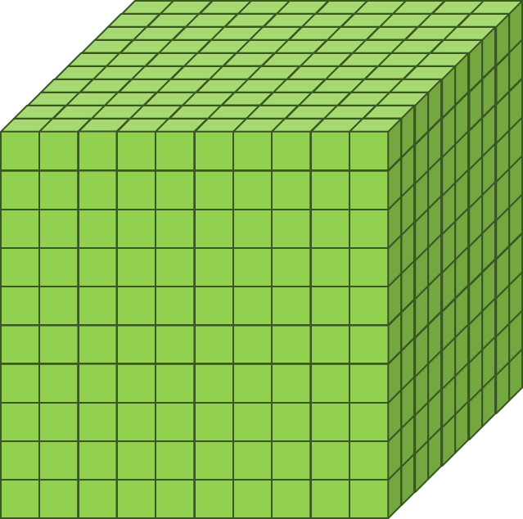
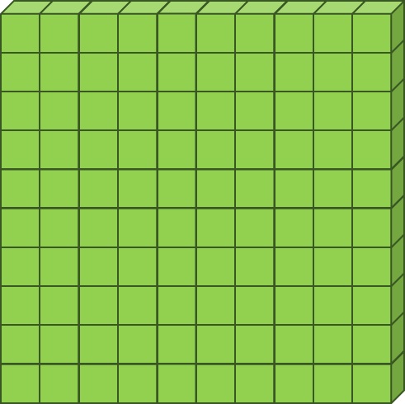
1 đơn vị
Viết số: 1
10 đơn vị = 1 chục
Viết số: 10
10 chục = 1 trăm
Viết số: 100
100 trăm = 1 nghìn
Viết số: 1000

Slide 5
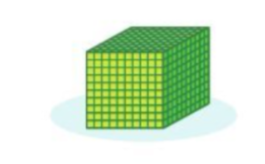
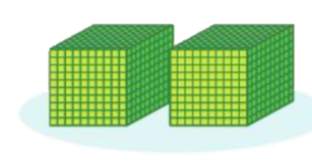
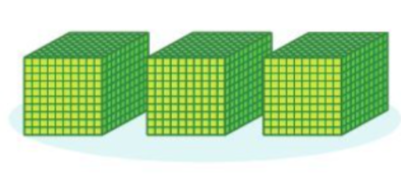
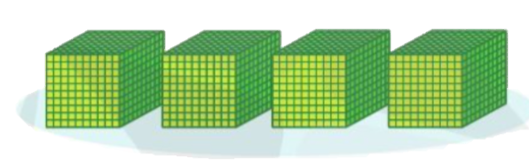
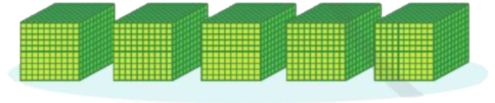
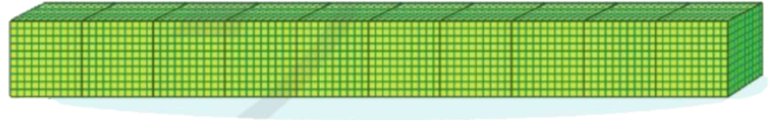

Một nghìn
1 000
Hai nghìn
2 000
Ba nghìn
3 000
Bốn nghìn
4 000
…
Năm nghìn
5 000
Mười nghìn
10 000
10 nghìn = 1 chục nghìn
Các số 1 000, 2 000, 3 000, …,10 000 là các số tròn nghìn. 10 000 còn đọc là một vạn.

Slide 6
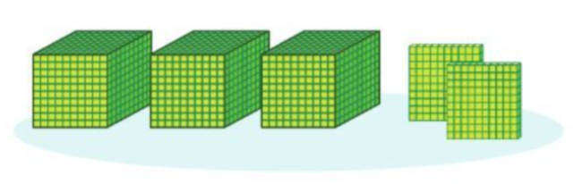
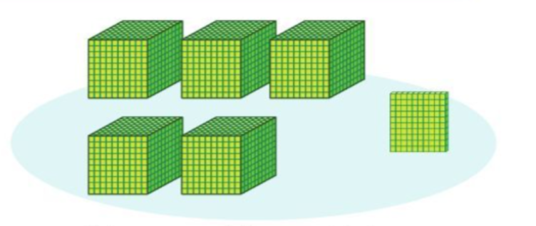
Ba nghìn hai trăm
3 200
Năm nghìn một trăm
5 100

Slide 8
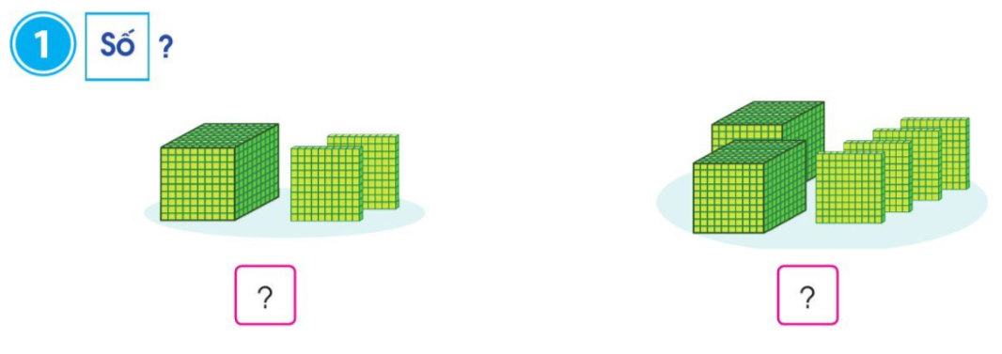
1 200
2 400

Slide 9
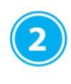
a) Viết các số sau:
- Sáu nghìn
: 6 000
- Một nghìn ba trăm
: 1 300
- Mười nghìn
: 10 000
- Bốn nghìn năm trăm
: 4 500
- Bảy nghìn tám trăm
: 7 800

Slide 10
b) Đọc các số sau:
7 000
: Bảy nghìn.
8 400
: Tám nghìn bốn trăm.
5 300
: Năm nghìn ba trăm.
9 000
: Chín nghìn.
10 000
: Mười nghìn.

Slide 11
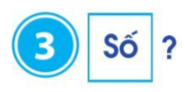
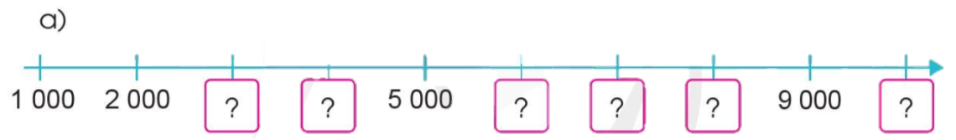
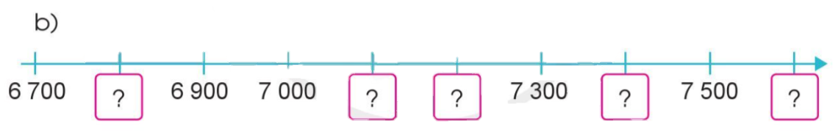
3 000
4 000
6 000
7 000
8 000
10 000
6 800
7 100
7 200
7 400
7 600

